Slide 1
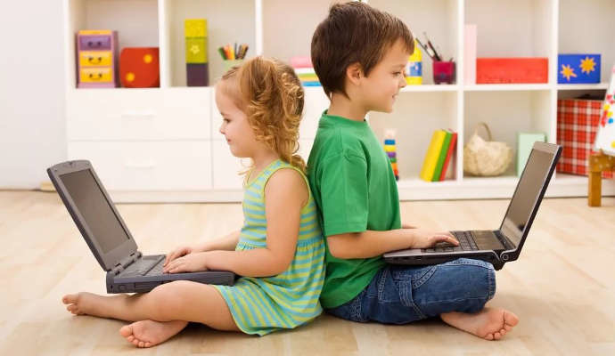
يتابع الاخبار على الاجهزة الالكترونية
مقدم الهدف: عفراء مبارك المنصوري

Slide 2
يتابع الاخبار على الاجهزة الالكترونية
الهدف :
ربط الطفل بما يدور حوله من أحداث .
التعريف بالمواقع الموثوق بها .
قدرة الطالب على تميز الإخبار الصادقة والإشاعات.
تعرف الطالب على وجود اكثر من طريقة لنشر الإخبار على الاجهزة الاكترونية.

Slide 3
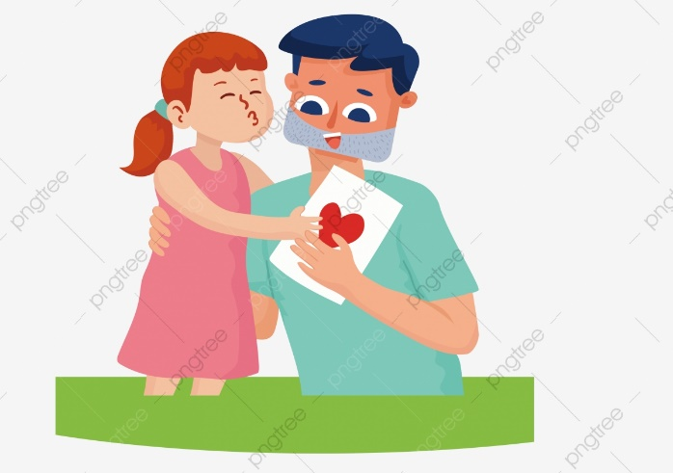
المراجعة: أ. جمعه شعيب | الإعداد : أ. عفراء مبارك المنصوري | يتابع الاخبار على الاجهزة الالكترونية رقم الهدف : ( (2165 | الهدف
الفئة العمرية: 14-15 سنة | مستوى الشدة: البسيطة | فئة الإعاقة : الإعاقة الذهنية | بيانات الهدف
درس : يتابع الاخبار على الاجهزة الالكترونية قصة : فاطمة من اشد المعجبين بوسائل التواصل الاجتماعي منها توتير وغيرها ,حيث انها ترى ان هذه الوسائل تنقل الاخبار بسرعة وسهولة, بينما كانت تتابع احدى الاحداث , دخل علبها والدها وقال لها : يا فاطمة لا تضيعي وقتكي ,وان هذه الاجهزه تضر بعينيك,قال ايضاً: ان الجرائد والمجلات من افضل الوسائل للحصول على ما نريد , اجابت فاطمة : يا ابي ان الجرائد تحتاج الى وقت حتى نشتريها وايضاً نستخدم الكثير من الاشجار لصنع الاوراق ,بينما حمد وخليفه وهند يرون ان الانترنت نعمة عظيمه , بينما يقف الاب مندهشاً بعدما رأه بنفسه كيف بضغطت زر فقط نستطيع معرفة ما يدور في العالم كله , واعجبه بذكاء ابنته في دخول مواقع الاخبار الموثوق بها !! |  |  | قصة

Slide 4
يتابع الاخبار على الاجهزة الالكترونية | الهدف
ا إستراتيجيات التعليم: | المكونات
1- التدريب على مهارة حل المشكلات: عندما يتابع الطفل الاخبار يعرف ما هي المشكلات والاحداث التي تدور من حولينا وذلك يؤدي الى توسيع مدارك الطفل ووعيه وربطه بالواقع الذي يعيش فيه. 2- العصف الذهني: عندما يرى الطفل الأخبار يتولد لديه العديد من الأفكار والآراء حوله الموضوع الذي راه ثم تجعله يناقش ويحاور الاخرين وهذا بدوره يزيد من خبراته وتفاعله مع الاخرين الذي يجعل منه عضواً فعالاً لاحقاً. 4- الثقة بالنفس: كلما كان الطفل قادراً على التعبير عن أي موقف يواجه تجعله يعر بالثقة بالنفس وتساعده على الاندماج والتفاعل في المجتمع . | المقدمة

Slide 5
يتابع الاخبار على الاجهزة الالكترونية | الهدف
أنشطة تحفيزية تساعد و تدعم مهارات الطفل في زيادة التركيز : | المكونات
التدرج في تقديم النشاط: عرض فيديو عن طفل من الأطفال المشهورين مثلاُ عن حدث في حياته ومناقشة الطفل في بعض الأمور التي تدور حول الفيديو التدرج في تنفيذ النشاط: عرض فيدو عن وباء فايروس كورونا علة قنوات اليوتيوب الموثوق فيها فيديو تعليم كيفية الوقاية من الفايروس للأطفال . تطلب المعلمة الإجابة على بعض الأسئلة المتعلقة بالفيديو ما هو اسم الفايروس . كيفية الوقاية منه ؟ ماهي إعراضه؟ ربط الطفل بأحداث الواقع وإعطائه المواقع التي تناسب عمره كل ذلك يزيد من وعيه وتثقيفه ومن الممكن أن تساعد لاحقاً في ابتكار قنوات جديدة من صنعه .

Slide 6
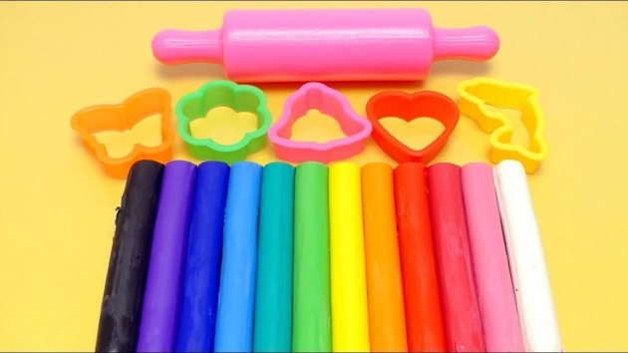
الحصة الدراسية: الهدف الرئيسي : يتابع الاخبار على الاجهزة الالكترونية أهداف أخرى: أن يستخدم خط الأعداد لقياس أطوال الأشياء. تشغيل الفيديو الخاص بالدرس تنفيذ التمارين والأنشطة الصفية داخل الغرفة الصفية النشاط الفني: صنع أي جهاز الكتروني أو شعار أحد مواقع التواصل ( تويتر – انستقرام – سناب جات ) باستخدام الصلصال أو الرسم بالألوان النشاط الموسيقى: - الاستماع ورأيت فيديو توعوي عن فايروس كورونا | دليل للمعلم
 | الواجب المنزلي
 | تمارين الكترونية
جيد : استخدام الجهاز والبحث في المواقع ومتابعة الاخبار وتميز الاخبار الموثوقة أو الاشاعات متوسط: معرفه استخدام الجهاز الالكتروني وفتح الاخبار المتنوعة ضعيف: فهم الهدف وهو معرفه مفهوم الاخبار | التقييم
https://www.youtube.com/watch?v=cMOWaUS54PE

